Slide 1
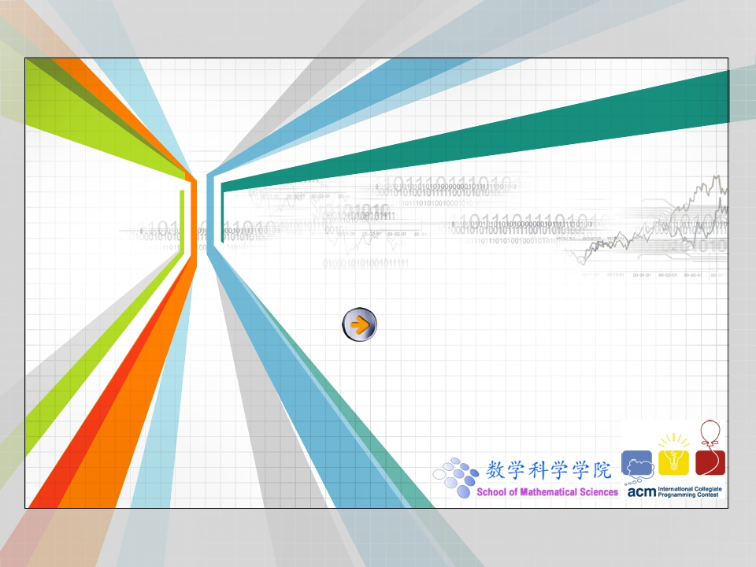
1
计算几何
QYitong

Slide 2




2
本次讲座内容
•
•
•
•
1.点积
2.叉积
3.极角排序
3.凸包
4.半平面交
5.其他

Slide 3

3
点积
点积的定义
二维：A*B=cosa*|A|*|B|
三维：
点积的应用：
1.可以根据集合意义求两向量的夹角，cos（a,b） =（ 向量a * 向量b ） / （| a | * | b |） = x1*x2 + y1*y2 / （| a | * | b |）

Slide 4
3
叉积
叉积的定义
二维：AXB=sina*|A|*|B|
三维：AXB=(A.x*B.y-A.y*B.x,A.z*B.x-A.x*B.z,A.x*B.y-A.y*B.x)
叉积的作用
1.判断方向
通过结果的正负判断两矢量之间的顺逆时针关系
若 a x b > 0表示a在b的顺时针方向上
若 a x b < 0表示a在b的逆时针方向上
若 a x b == 0表示a在b共线，但不确定方向是否相同
2.面积or体积
3.不规则多边形的面积

Slide 5
3
极角排序
极角：
在平面内取一个定点O，叫极点，引一条射线Ox，叫做极轴，再选定一个长度单位和角度的正方向（通常取逆时针方向）。对于平面内任何一点M，用ρ表示线段OM的长度（有时也用r表示），θ表示从Ox到OM的角度，ρ叫做点M的极径，θ叫做点M的极角。
两种极角排序方法：
1.利用叉积的正负来作cmp.(即是按逆时针排序).此题就是用这种方法
1 bool cmp(const point &a, const point &b)//逆时针排序
2 {
3 point origin;
4 origin.x = origin.y = 0;
5 return cross(origin,b,origin,a) < 0;
6 }

Slide 6
3
极角排序
极角：
在平面内取一个定点O，叫极点，引一条射线Ox，叫做极轴，再选定一个长度单位和角度的正方向（通常取逆时针方向）。对于平面内任何一点M，用ρ表示线段OM的长度（有时也用r表示），θ表示从Ox到OM的角度，ρ叫做点M的极径，θ叫做点M的极角。
两种极角排序方法：
1.利用叉积的正负来作cmp.(即是按逆时针排序).此题就是用这种方法
1 bool cmp(const point &a, const point &b)//逆时针排序
2 {
3 point origin;
4 origin.x = origin.y = 0;
5 return cross(origin,b,origin,a) < 0;
6 }

Slide 7
3
极角排序
极角：
在平面内取一个定点O，叫极点，引一条射线Ox，叫做极轴，再选定一个长度单位和角度的正方向（通常取逆时针方向）。对于平面内任何一点M，用ρ表示线段OM的长度（有时也用r表示），θ表示从Ox到OM的角度，ρ叫做点M的极径，θ叫做点M的极角。
两种极角排序方法：
2.利用arctan计算极角大小。（范围『-180，180』）
1 bool cmp(const Point& p1, const Point& p2)
2 {
3 return atan2(p1.y, p1.x) < atan2(p2.y, p2.x);
4 }

Slide 8
5
凸包
定义：
凸包（Convex Hull）是一个计算几何（图形学）中的概念。
在一个实数向量空间V中，对于给定集合X，所有包含X的凸集的交集S被称为X的凸包。
X的凸包可以用X内所有点(X1，...Xn)的线性组合来构造.
在二维欧几里得空间中，凸包可想象为一条刚好包著所有点的橡皮圈。
用不严谨的话来讲，给定二维平面上的点集，凸包就是将最外层的点连接起来构成的凸多边型，它能包含点集中所有的点。

Slide 9
5
凸包
凸包
任意两个点的连线在图形内
凸包的算法
一、 Graham扫描法，运行时间为O(nlgn)。
基本思想：通过设置一个关于候选点的堆栈s来解决凸包问题。
操作：输入集合Q中的每一个点都被压入栈一次，非CH（Q）(表示Q的凸包)中的顶点的点最终将被弹出堆栈，当算法终止时，堆栈S中仅包含CH(Q)中的顶点，其顺序为个各顶点在边界上出现的逆时针方向排列的顺序。

Slide 10
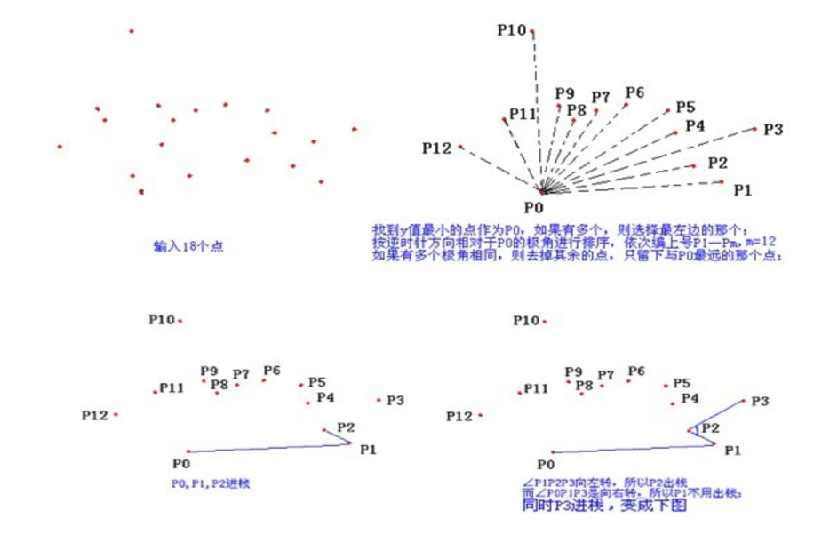
5
凸包

Slide 11
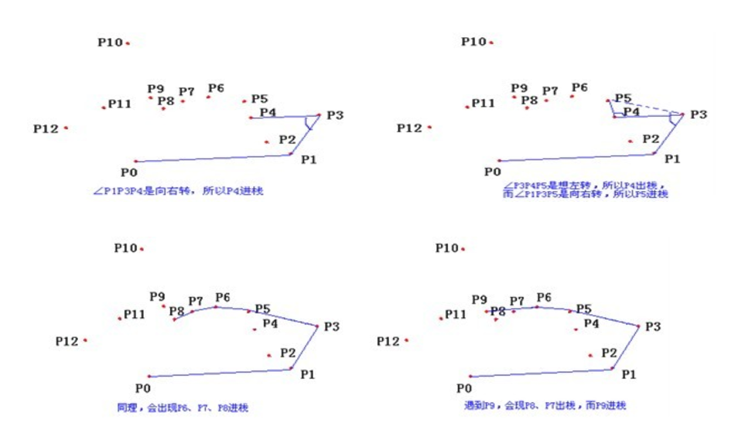
5
凸包

Slide 12
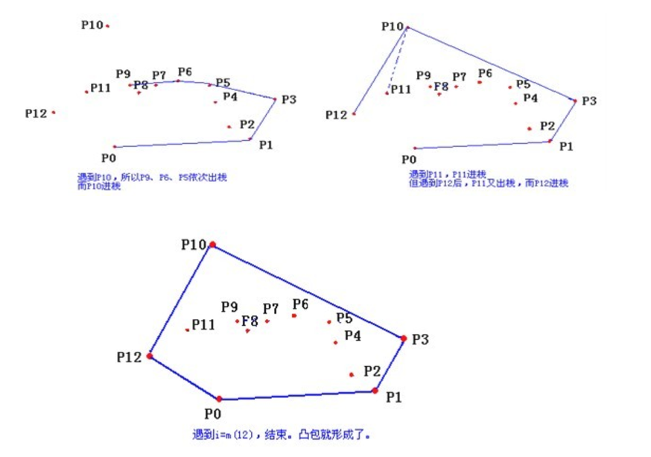
5
凸包

Slide 13
5
凸包
二.Jarvis步进法
时间复杂度：O(nH)。（其中 n 是点的总个数，H 是凸包上的点的个数）
思路：
纵坐标最小的那个点一定是凸包上的点，例如图上的 P0。
从 P0 开始，按逆时针的方向，逐个找凸包上的点，每前进一步找到一个点，所以叫作步进法。
怎么找下一个点呢？利用夹角。假设现在已经找到 {P0，P1，P2} 了，要找下一个点：剩下的点分别和 P2 组成向量，设这个向量与向量P1P2的夹角为 β 。当 β 最小时就是所要求的下一个点了，此处为 P3 。

Slide 14
5
凸包
二.Jarvis步进法
时间复杂度：O(nH)。（其中 n 是点的总个数，H 是凸包上的点的个数）
思路：
纵坐标最小的那个点一定是凸包上的点，例如图上的 P0。
从 P0 开始，按逆时针的方向，逐个找凸包上的点，每前进一步找到一个点，所以叫作步进法。
怎么找下一个点呢？利用夹角。假设现在已经找到 {P0，P1，P2} 了，要找下一个点：剩下的点分别和 P2 组成向量，设这个向量与向量P1P2的夹角为 β 。当 β 最小时就是所要求的下一个点了，此处为 P3 。

Slide 15
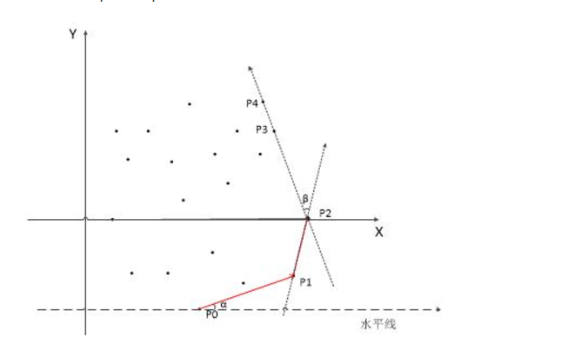
5
凸包

Slide 16
6
半平面交
半平面：平面上的直线及其一侧的部分。
半平面交:
多个限制条件的可行域
排序增量法——s&i算法（O(nlogn)）
使用向量P1P2的左侧描述一个半平面。首先进行极角排序，极角相同则保留靠近左侧的半平面。我们使用一个双端队列来维护所求凸多边形的半平面。按照排序的顺序插入，在插入Pi之前判断双端队列首（尾）的顶点是不是在Pi的半平面内，如果不在则去掉首（尾）的半平面循环判定。
当最终队列中的半平面数小于3时，为无解。

Slide 17
7
谢谢！

